Slide 1
Урок – експедиція «Стежинами рідного села» , із розділу нестандартні уроки географії «Рідний край».
Мета: . Залучення учнівської молоді до творчої природно-дослідницької роботи, яка носить прикладний краєзнавчий характер. Це – дослідження території рідного села; вивчення мікротопонімів; екологічного стану річкових долин, ставків, озерець в околицях населених пунктів; джерел антропогенного забруднення та їх негативного впливу на стан довкілля; виявлення унікальних природних об’єктів, їх опис ; виховувати екологічну культуру, любов до природи та рідного села.

Slide 2
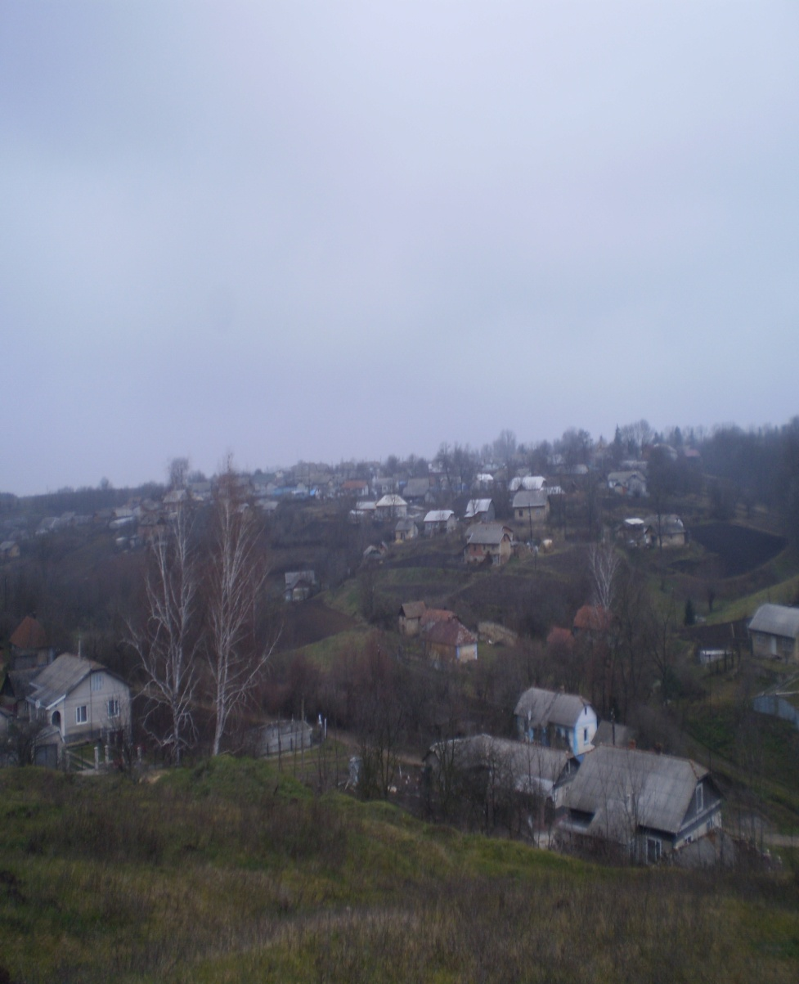
Наше село Дзвиняч.
Село моє рідне, у тихім розмаї
Я пісню веселу про тебе співаю.
Лежить моє тихе село у долині.
Немовби сховалось, як пташка в калині.
В зелених деревах хатини біленькі,
Собі виглядають – такі чепурненькі.
Поглянеш навколо – аж серце радіє.
Це ти, милий краю, це ти, моя мріє.
Тут моя держава, тут моя родина.
Тут моя маленька, рідна Батьківщина.

Slide 3
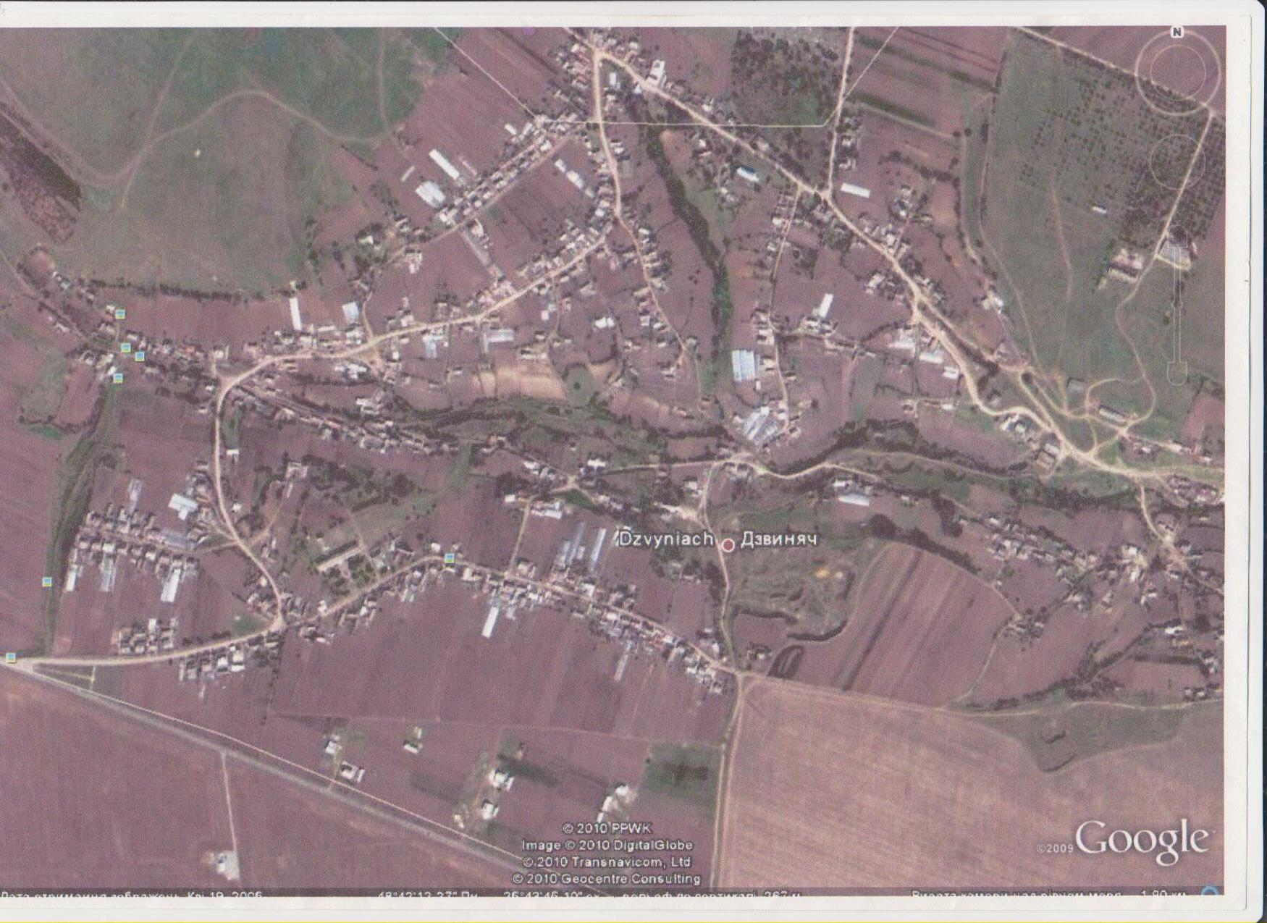
с. Дзвиняч Заліщицького району Тернопільської області
Географічні координати:

Slide 4
Скільки років Дзвинячу?
Перша писемна згадка про Дзвиняч є в 1517 році у центральному державному архіві м. Львова, у покажчику населених пунктів. Археологічні знахідки свідчать про те, що село було обжите ще в епоху черняхівської культури – 2 тис. років тому. На городі Михайла Копичинського знайдено поховання цього часу і речі ( керамічну посудину і чашки), ці речі знаходяться в Заліщицькому краєзнавчому музеї. На городах вздовж річки знаходилися старі черепки кераміки часів Київської Русі. А письмова згадка та статистична інформація міститься у документах середніх віків. Зрозуміло, що писемна згадка не передбачає появи першої хати в селі, а отже і його народження, а лише зафіксовує існування поселення на час згадки про нього і його назву. Саме село може існувало тривалий час і без згадок про нього на письмі.

Slide 5
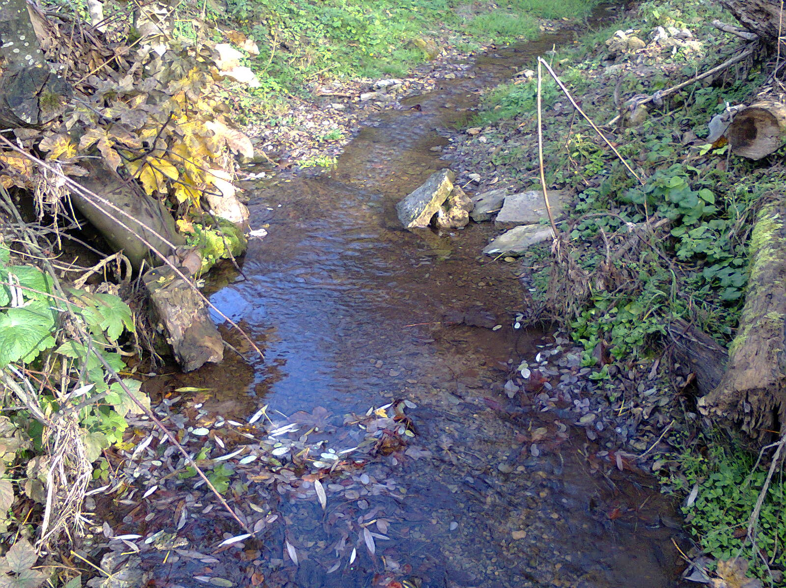
Значення топоніму “Дзвиняч”.
Біля потічка Дзвінка росло багато квітів - дзвіночків. Коли запитували звідки дзвіночки, - жителі села відповідали, що зірвали коло річки. Так слова про дзвіночки розійшлась по всьому селу. Незабаром всі квіти зірвали, а на їх честь назвали село.

Slide 6
Топоніміка різних географічних об’єктів села є не менш цікавою, зокрема наша маленька батьківщина нараховує 12 вулиць та 4 провулки. З моменту утворення села, по ходу формування вулиць місцеві мешканці давали їм назви, зазвичай назви вулиць відображали якісь їх характерні ознаки, наприклад: назва « вул.. Зелена» говорила про те, що на цій вулиці є багато зелених насаджень і ін.. В часи радянської влади, коли був утворений колгосп, не усі старі назви вулиць підійшли керівникам і, як наслідок, вулиці були переіменовані. Нові назви характеризували тогочасну епоху, розповідали про місцевих героїв, закликали до активної праці на благо великої держави, зміцнювали патріотичний дух населення. Одні із цих топонімів прижилися і замінили старі, інші залишаються на папері, а деякі використовуються паралельно.

Slide 7
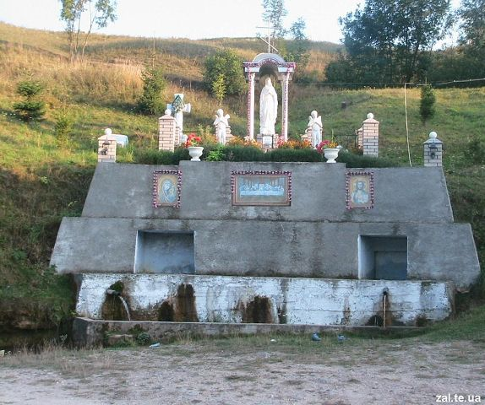
Кам′яна криниця – культурно-релігійна цінність села.

Slide 8
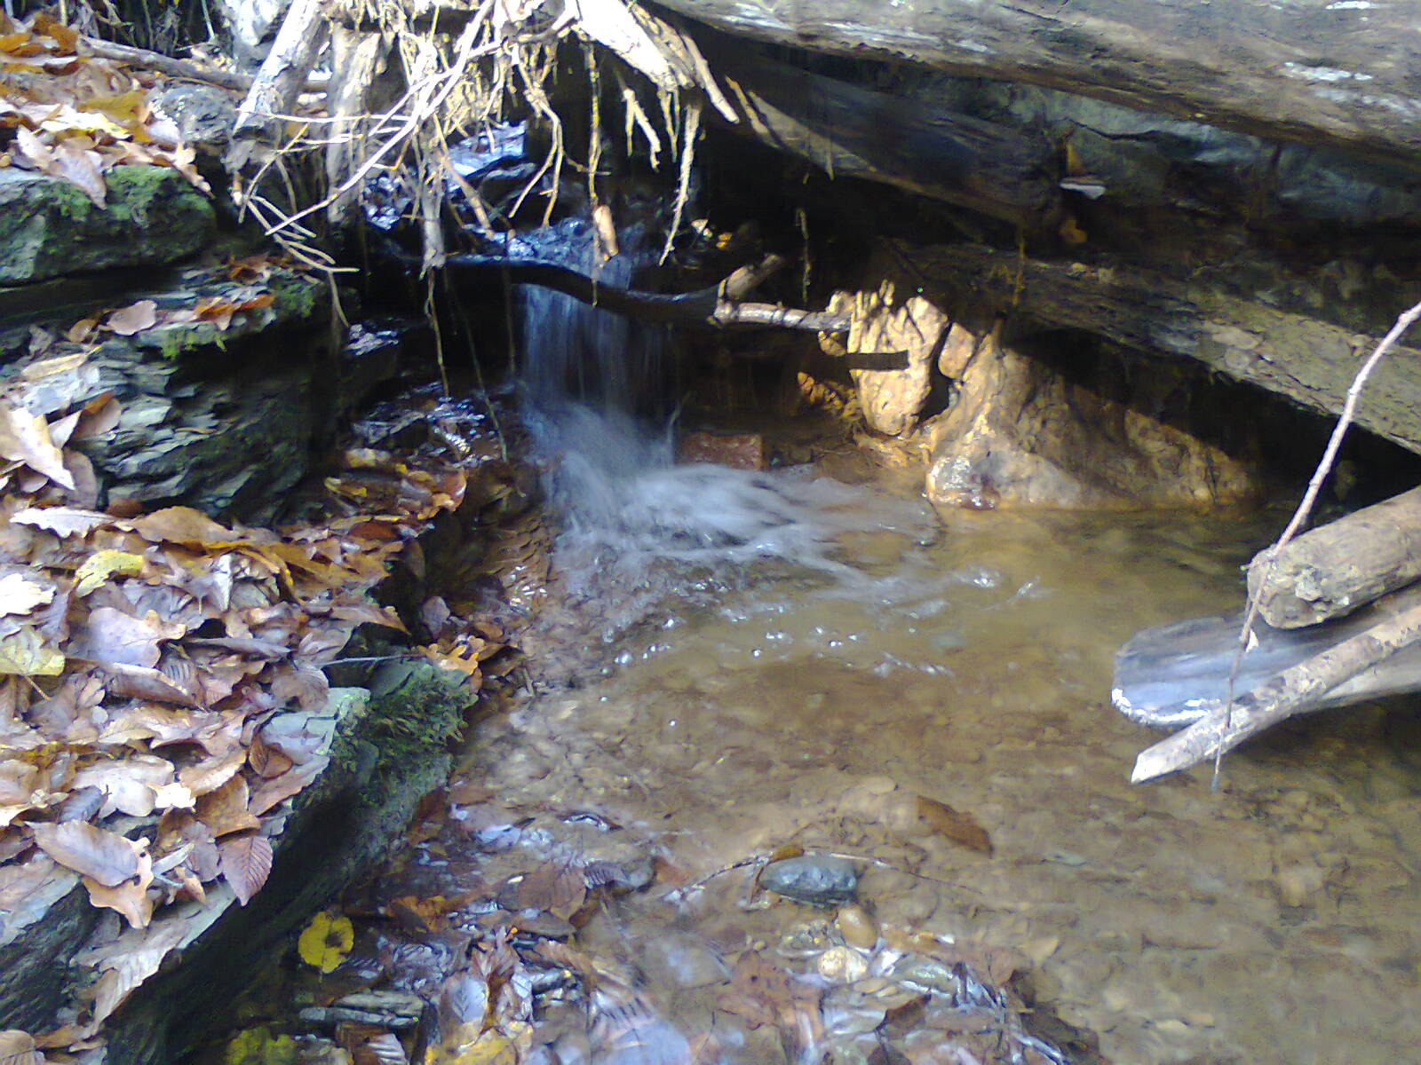
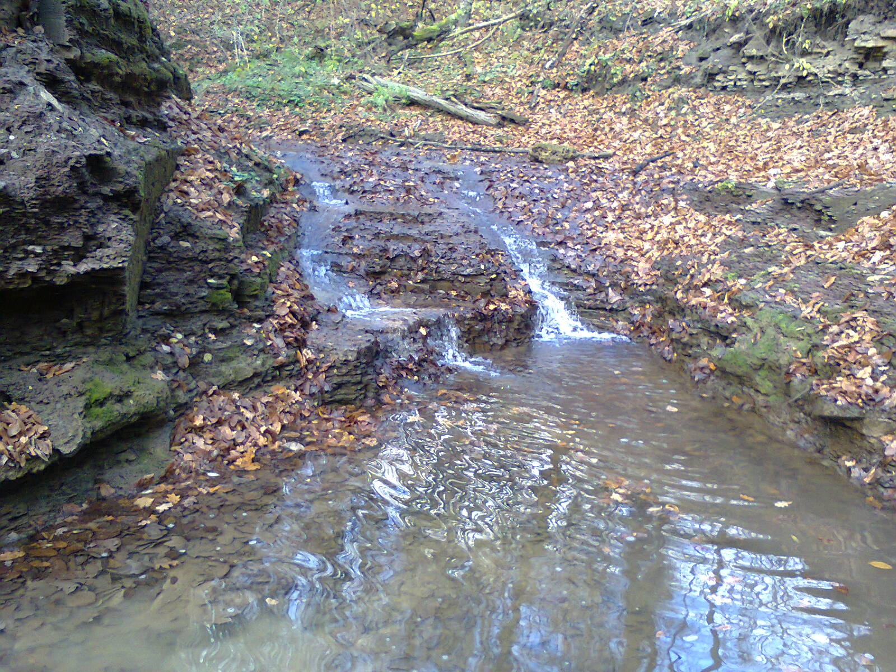
Топоніміка назв джерел є не менш цікавою.
Джерело “Під липами”
Джерело “Верхнє”

Slide 9
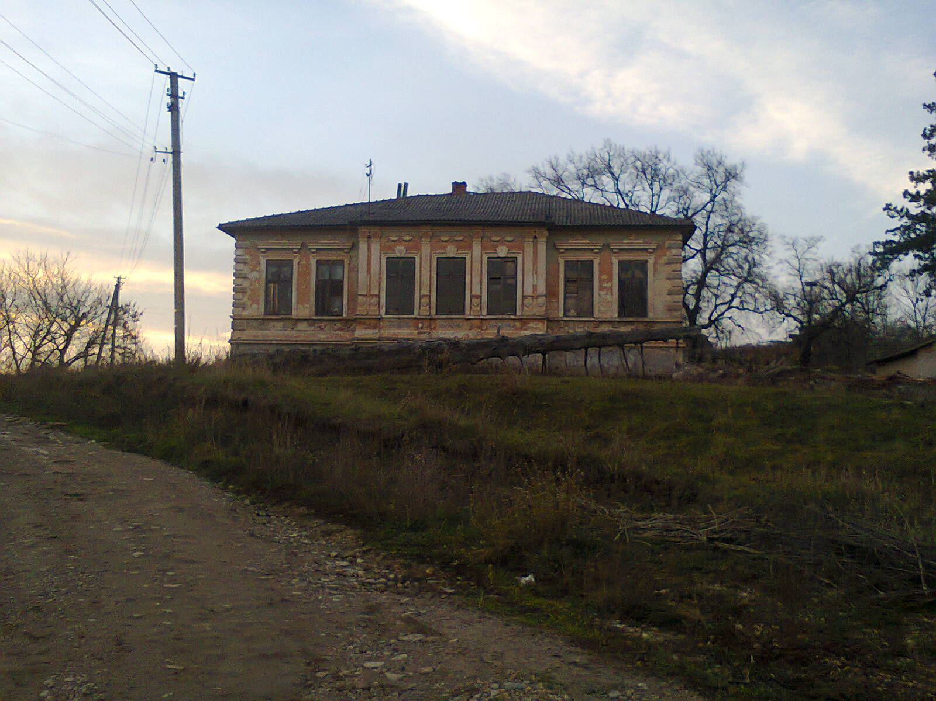
Панський маєток.

Slide 10
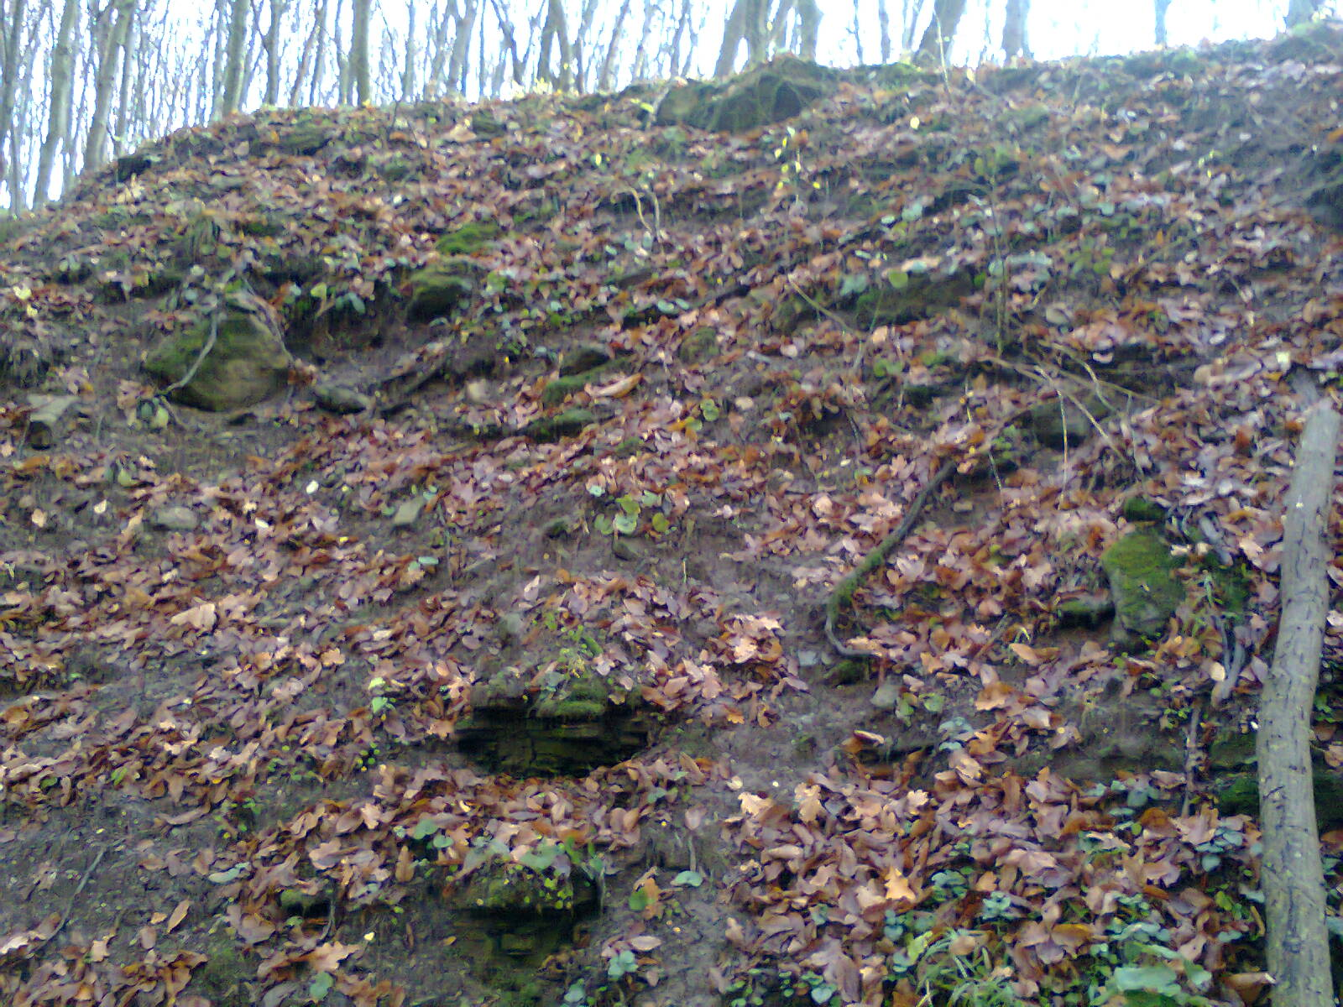
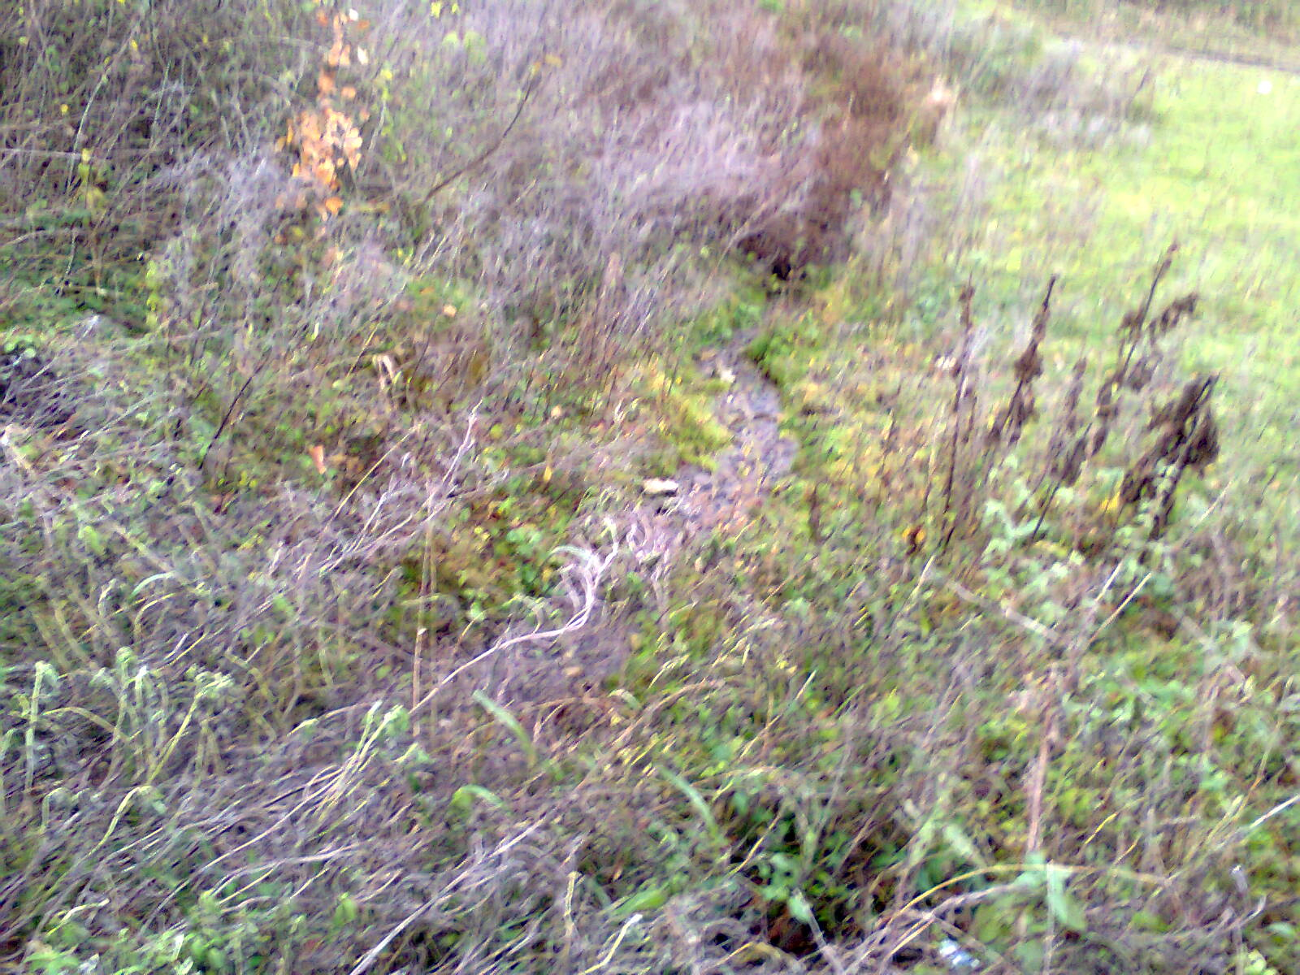
Лисий горб.
Винниця.

Slide 11
Пам′ятайте!
Цікавою та багатогранною є географія та історія села Дзвиняч. Необов’язково бути великим дослідником чи географом аби вивчати терени рідної землі, достатньо просто любити свою маленьку батьківщину, вболівати і піклуватися про неї, тільки в цьому випадку ми зможемо гордо назвати себе українцями.

